Slide 1
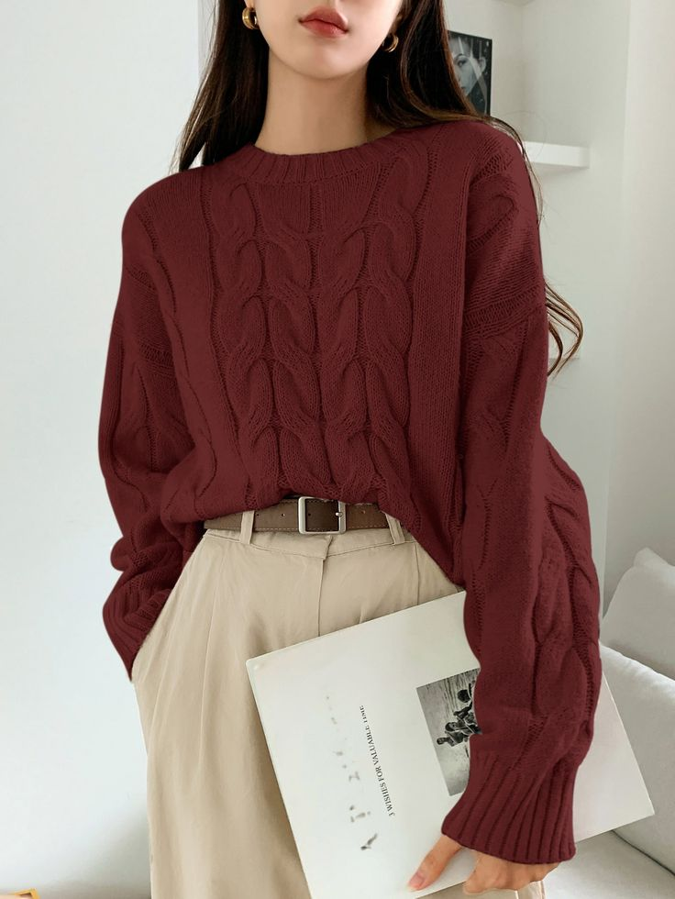
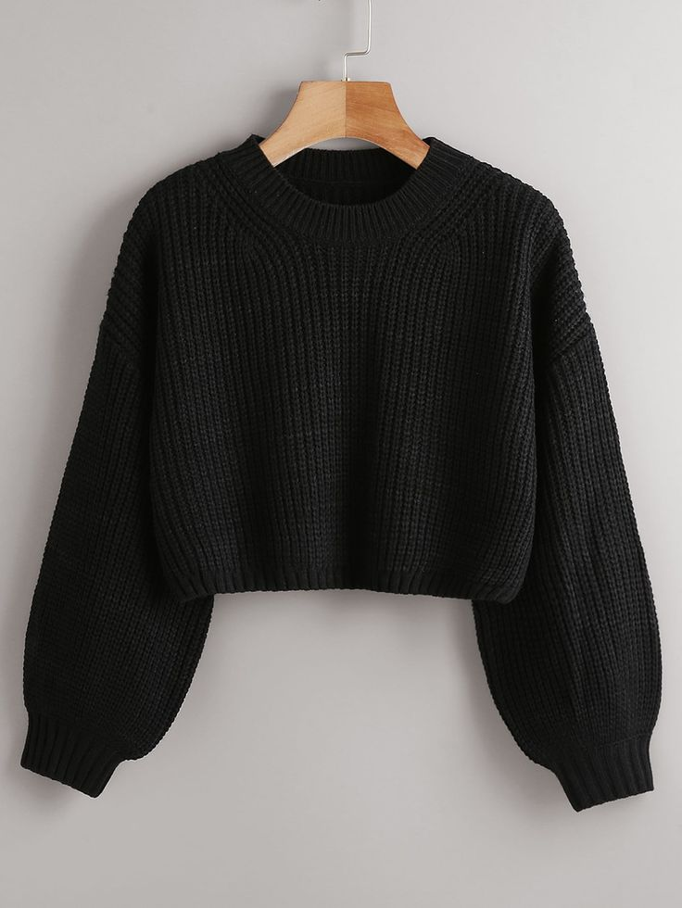
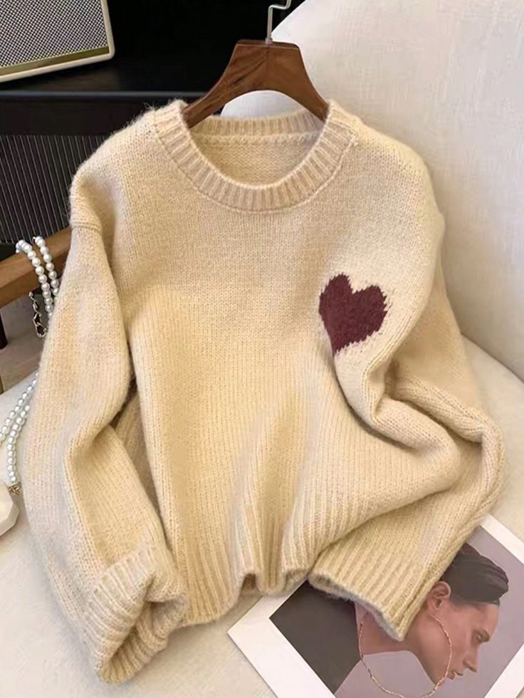
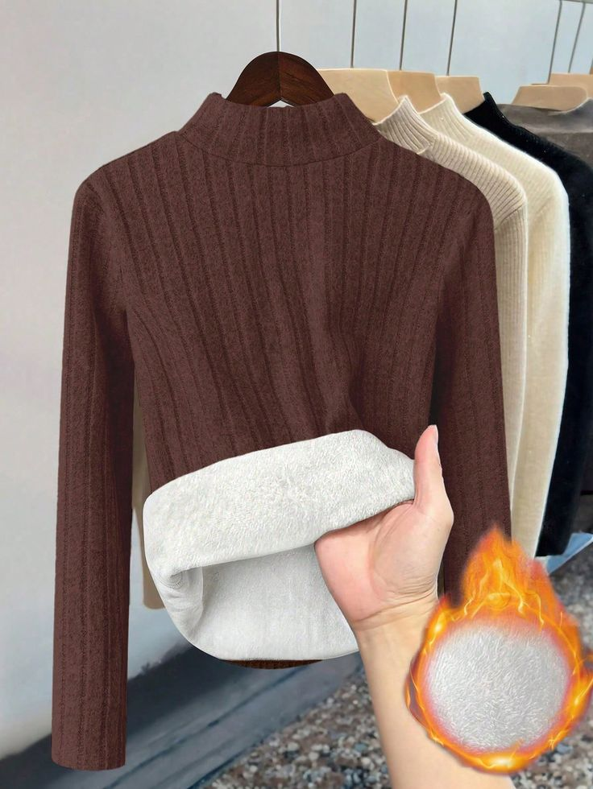
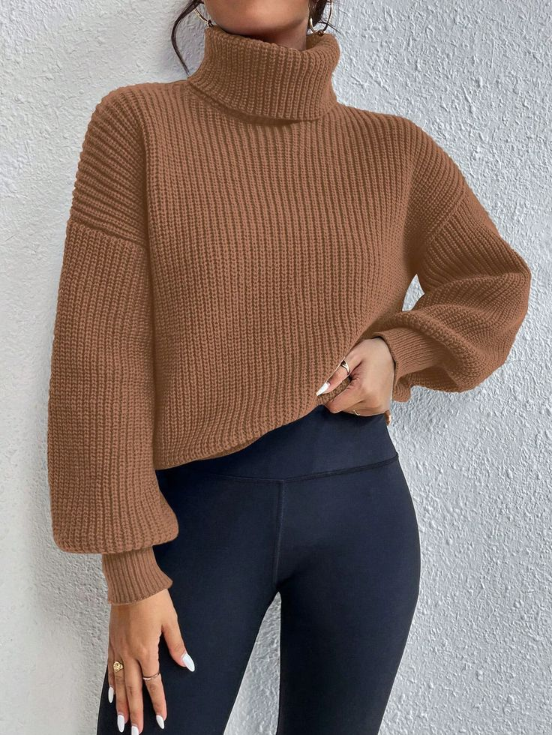
PRODUCTOS
Suéter De Punto De Cable Con Hombro Caído
$300
img1
Jersey tejido de canalé de manga obispo
$380
img2
Suéter suelto con patrón de corazón vintage para mujer, otoño/invierno
$300
img3
Camiseta de manga larga para mujer con forro polar, talla grande gruesa, cálida y estilizadora
$330
img4
Suéter holgado de cuello alto con caída de hombros, color liso, para uso diario casual, otoño/invierno, para mujeres
$350
img5
Categoría
1 , 1, Suéteres, 100, 2x1 , Mujer, Suéteres de Punto de Cable. Jersey´s. Y suéteres sueltos y holgados

Slide 2
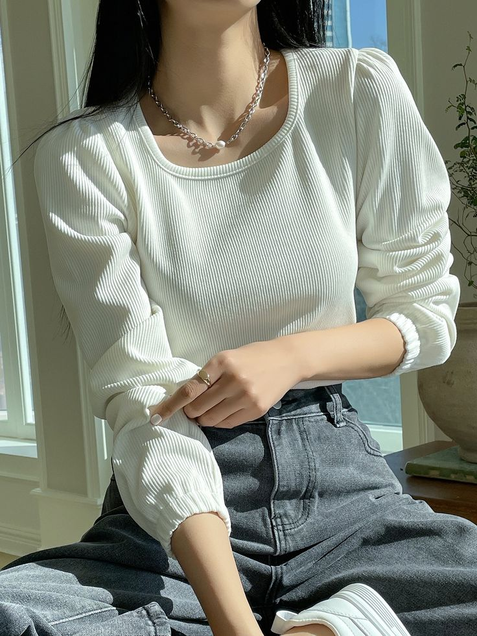
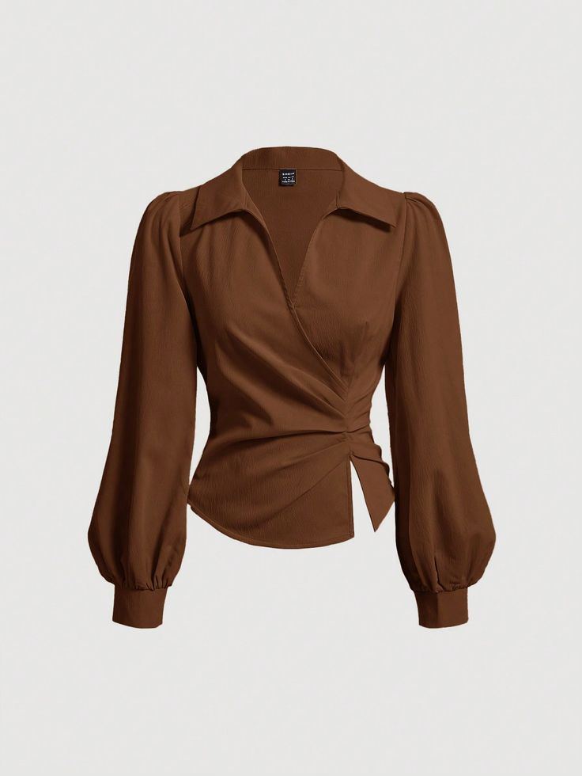
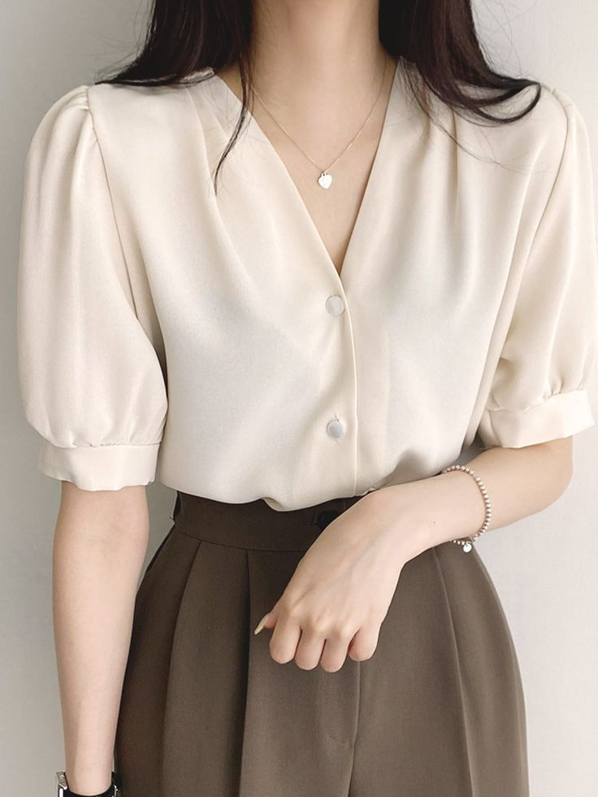
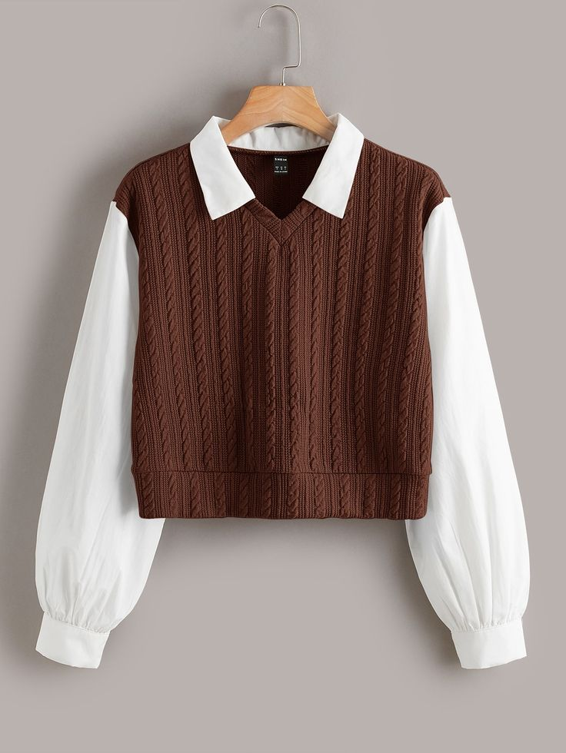
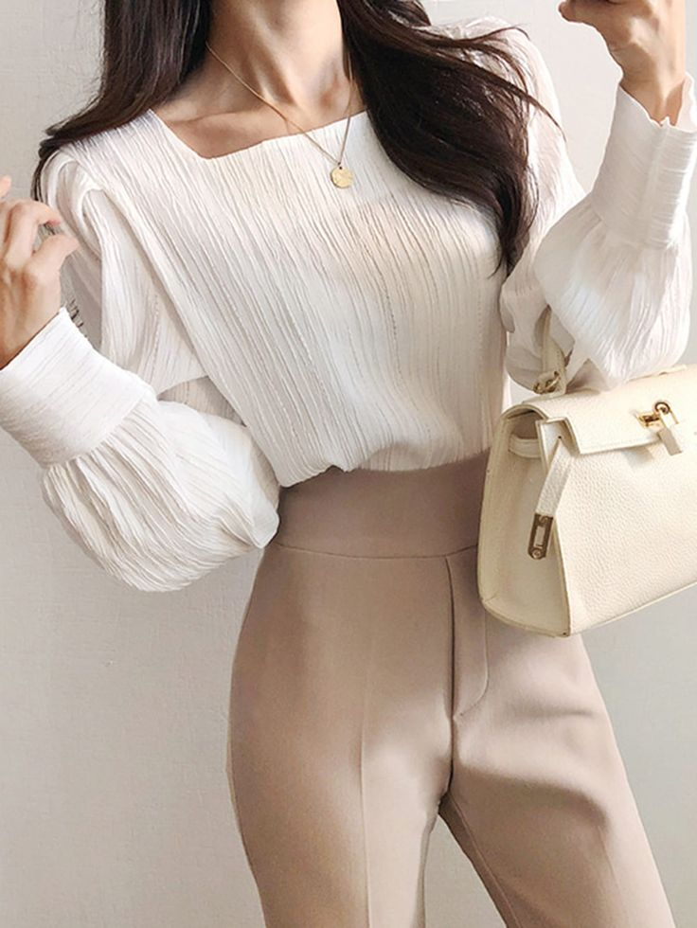
Camiseta tejido de canalé de manga farol
$200
Blusa de oficina de manga de farol con cintura fruncida y bajo con abertura, de unicolor, para mujer en primavera y verano
$260
Blusa unicolor con botón delantero de manga farol
$250
Camisa 2 en 1 de cuello en contraste tejido de cable
$370
Blusa de cuello cuadrado de manga obispo
$250
img6
img8
img9
img10
img7
Categoría
3 , 2, Blusas, 120, Sin promoción, Mujer, Blusas de manga farol, unicolor, 2 en 1 y de cuello cuadrado de manga obispo

Slide 3
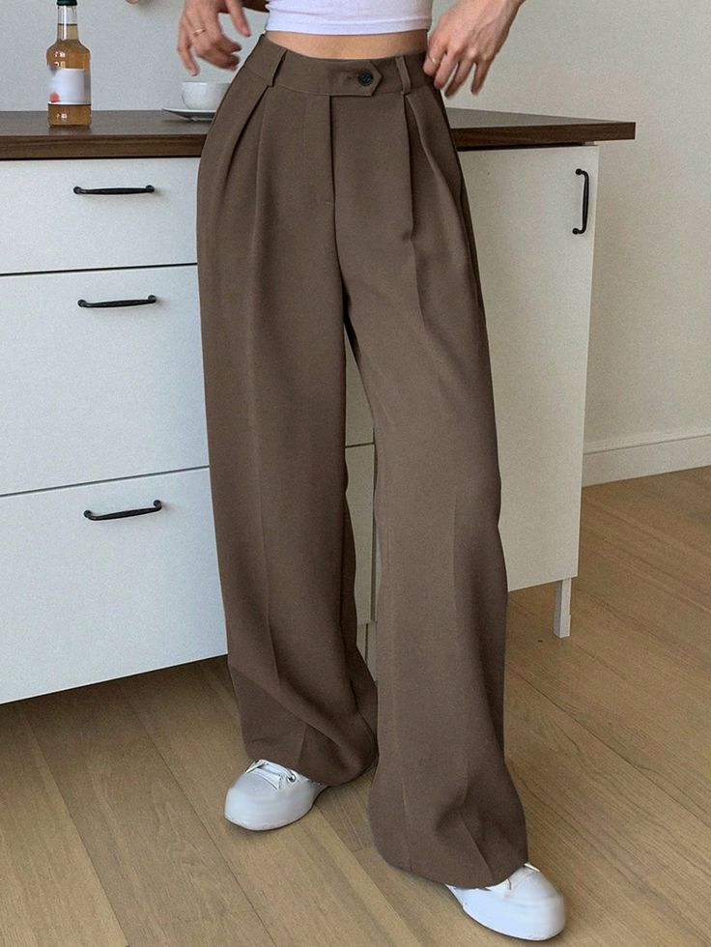
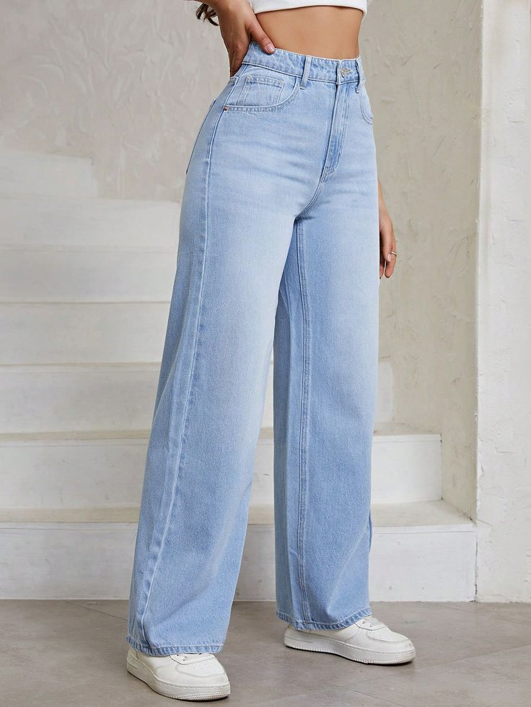
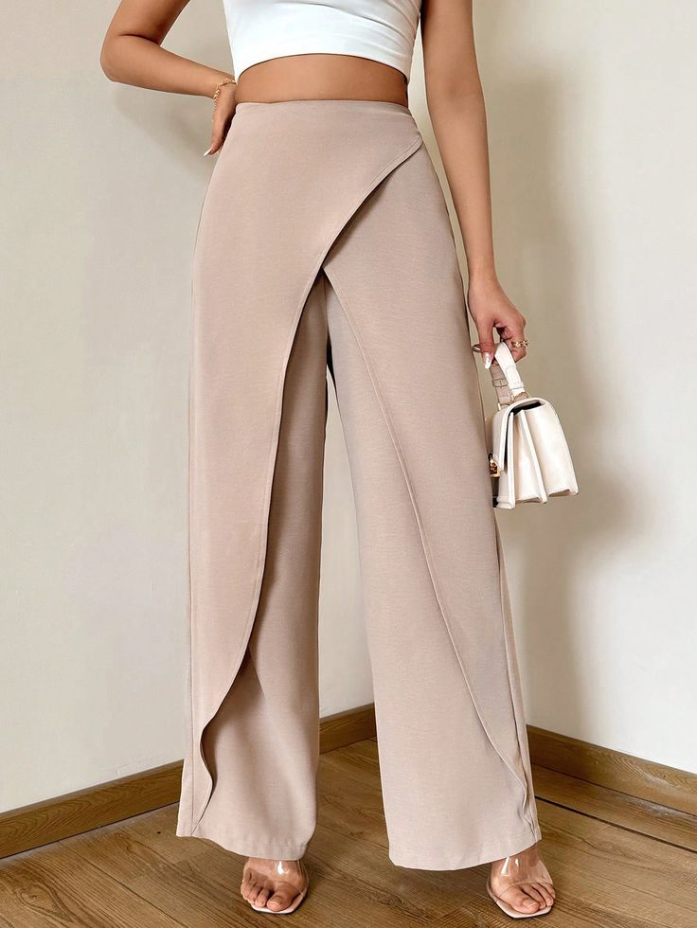
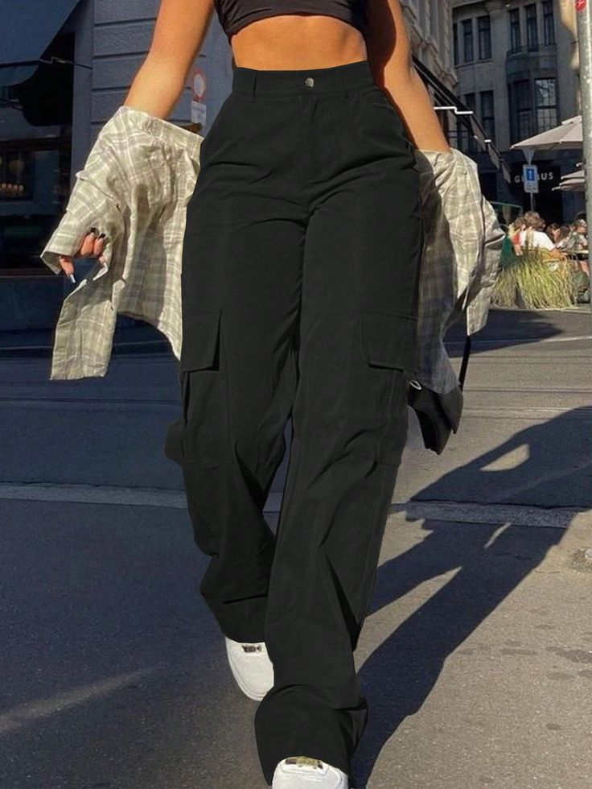
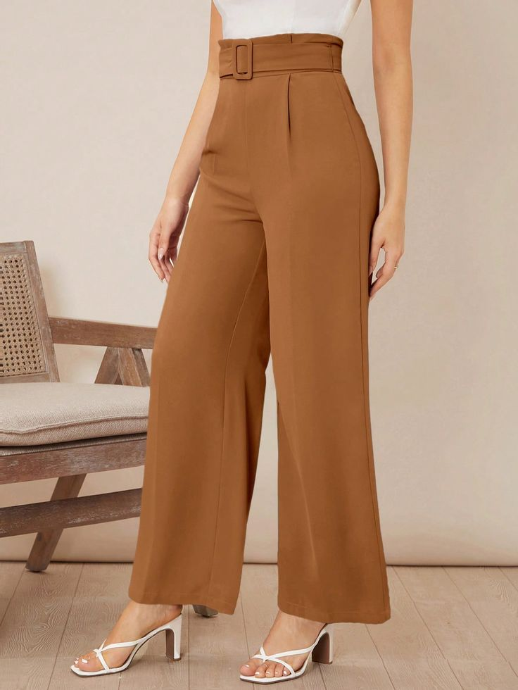
Pantalón de traje unicolor de talle alto de pierna recta
$390
Jeans de talle alto de pierna ancha
$500
Pantalón ancho de cintura alta para mujer, elegante, de vacaciones, casual y para uso diario
$428
Pantalones cargo con bolsillo lateral con solapa
$550
Pantalones de pierna ancha unicolor con cinturón
$460
img11
img12
img14
img15
img13
Categoría
5 , 3, Pantalones, 90, Sin promoción, Mujer, Pantalones de traje, Jeans, elegantes, de cargo con bolsillo, con cinturón

Slide 4
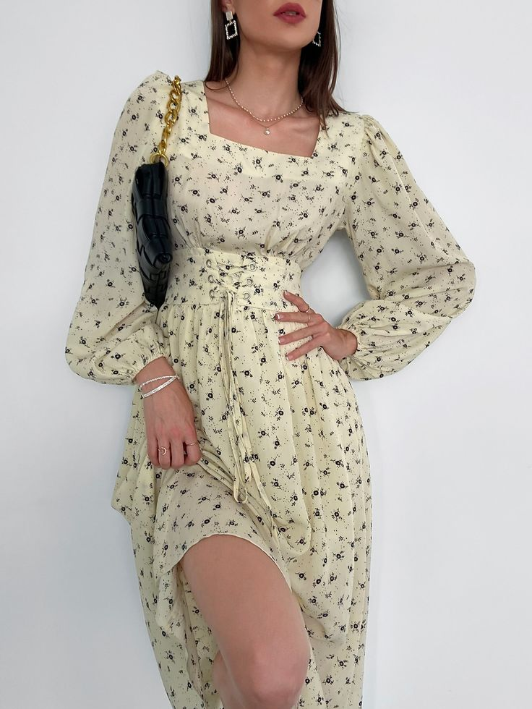
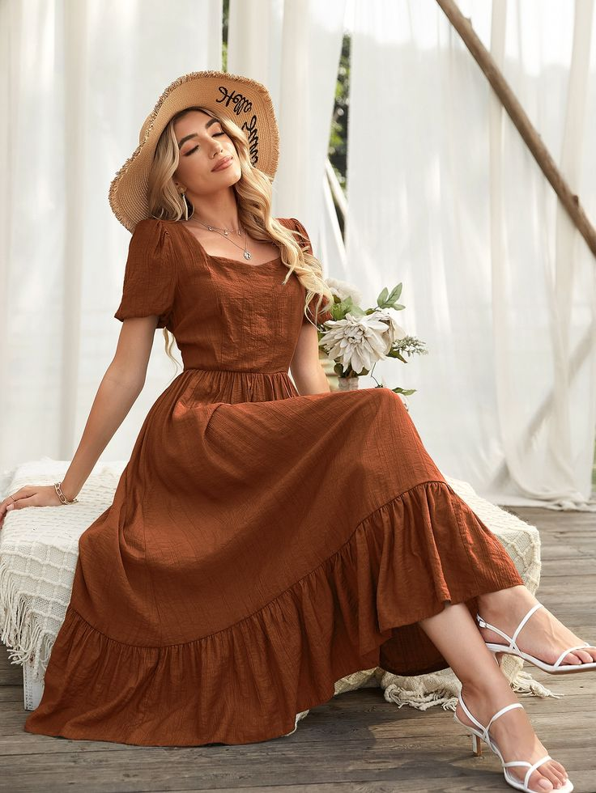
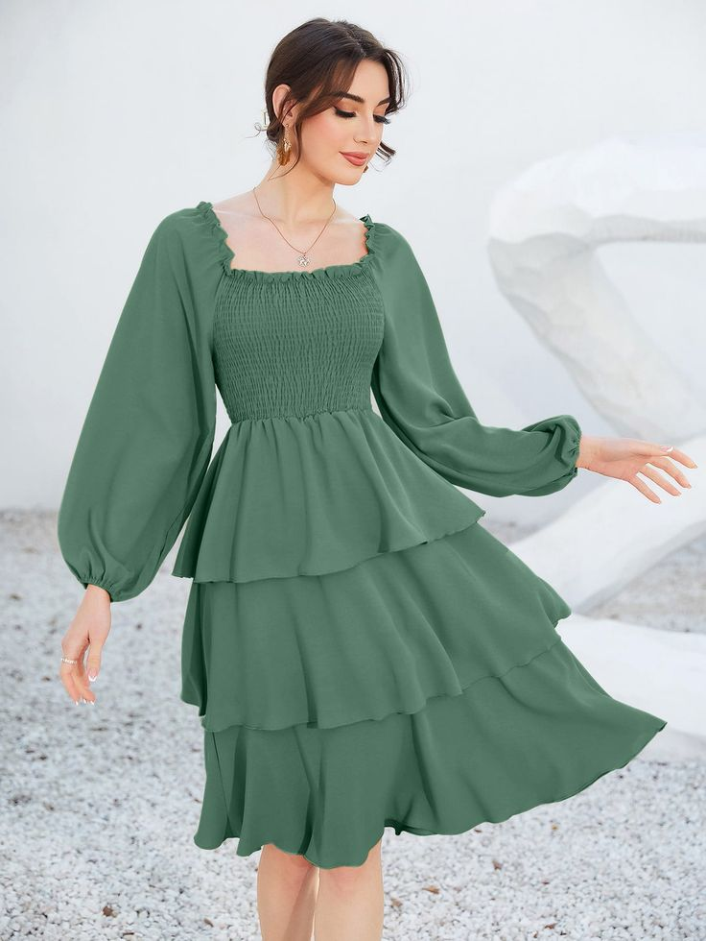
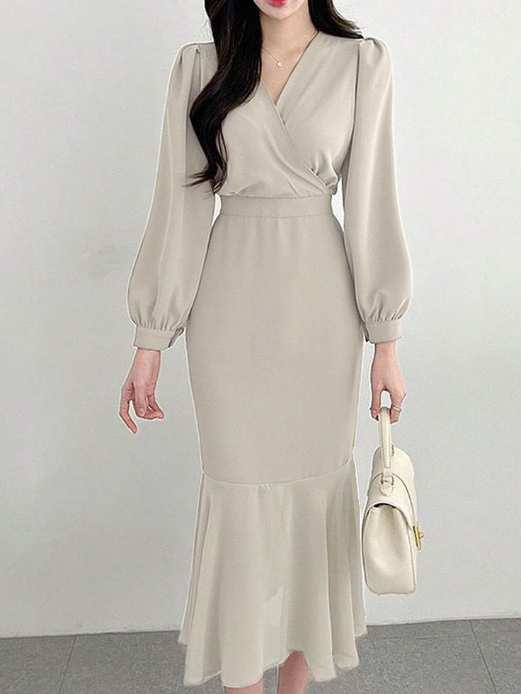
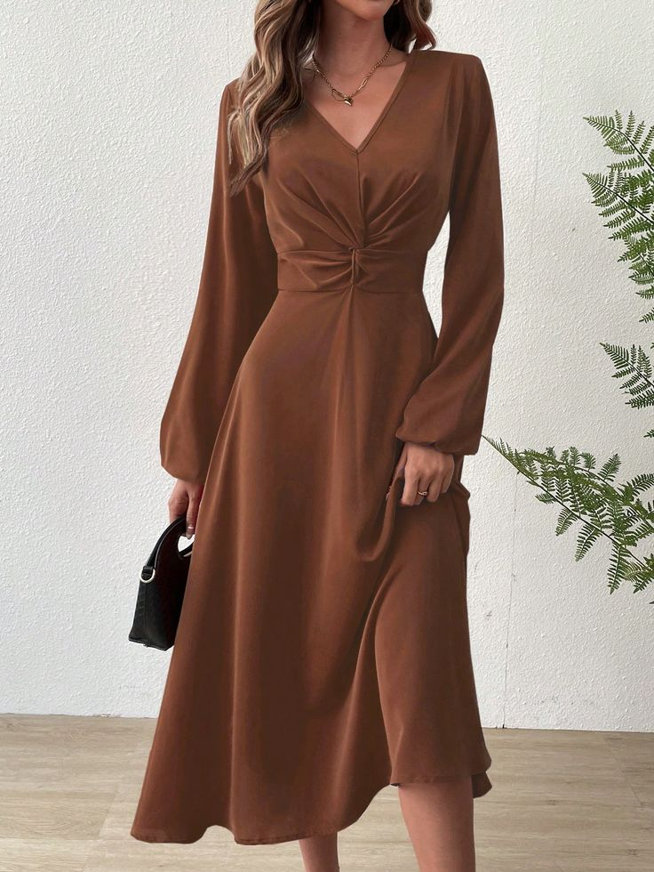
Vestido con estampado floral con cordón delantero de manga farol
$100
Vestido bajo con fruncido de manga farol
$320
Vestido con fruncido de manga farol bajo a capas
$329
Vestido de cuello cruzado bajo con fruncido
$400
Vestido línea A girante delantero de manga farol
$200
img17
img16
img19
img20
img18
Categoría
7 , 4, Vestidos, 110, Sin promoción, Mujer, Vestidos con estampado, de manga farol, con fruncido, de cuello cruzado, elegantes

Slide 5
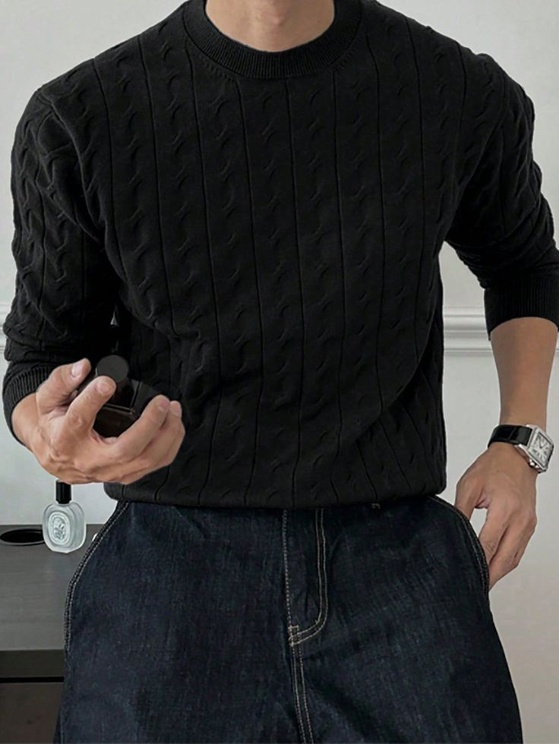
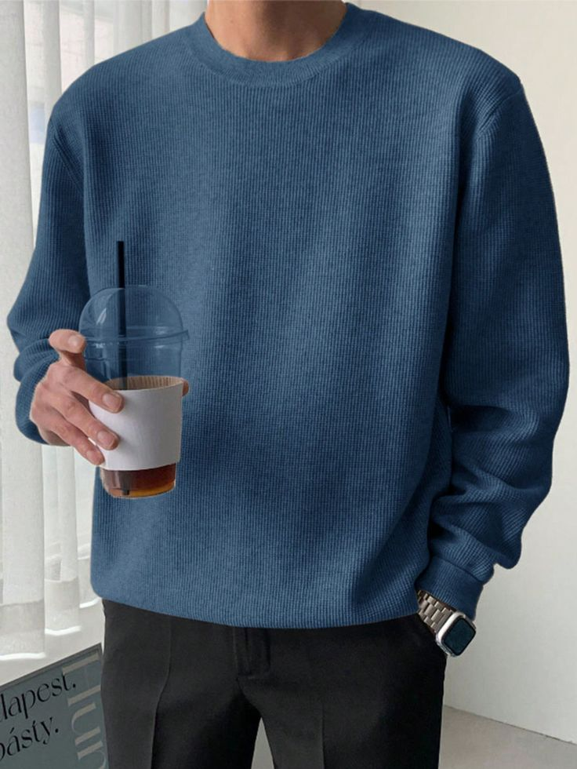
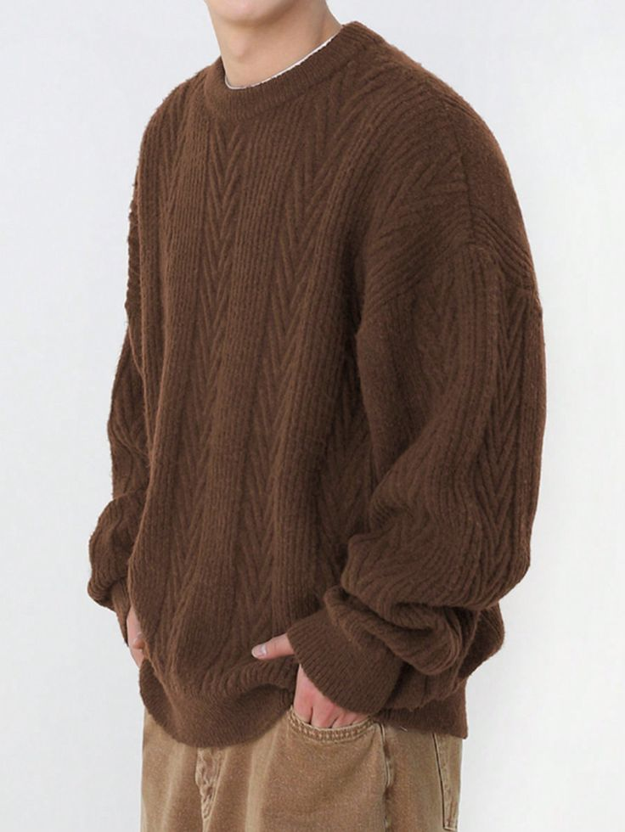
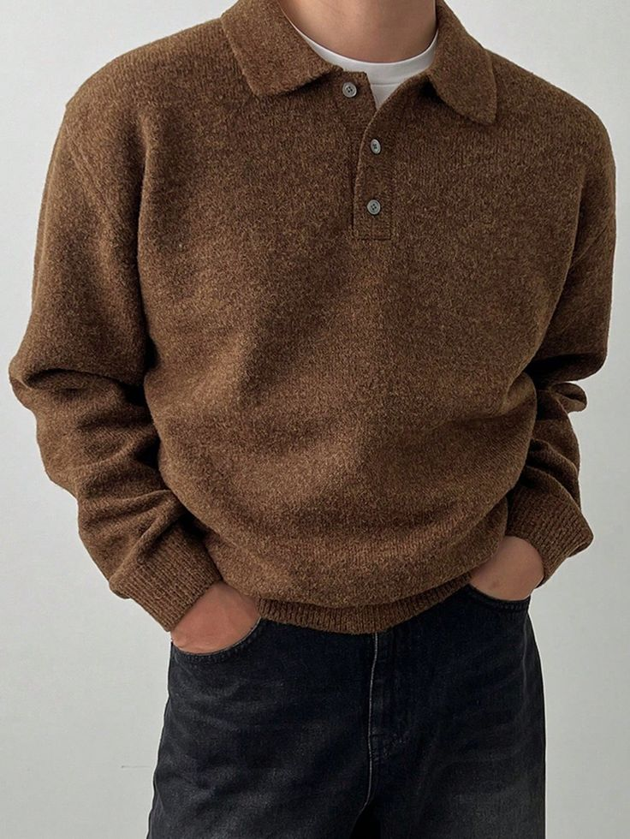
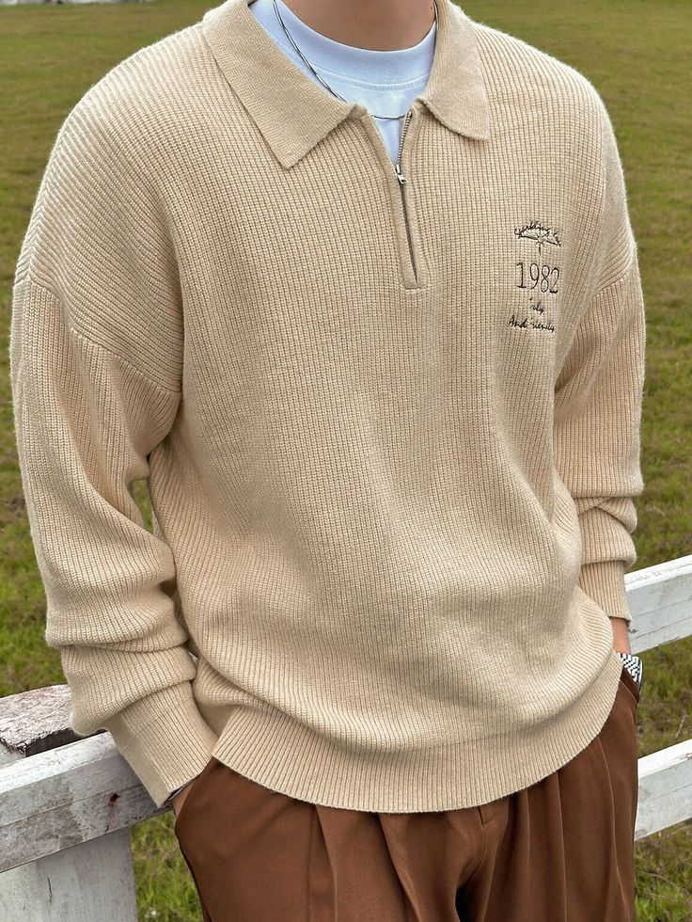
Jersey informal de cuello redondo de color liso y manga larga para hombre
$248
Suéter de cuello redondo de unicolor casual para hombre, otoño/invierno
$300
Jersey holgado de cuello redondo, mangas largas y hombros caídos de color liso para hombre, otoño/invierno
$348
Suéter casual de color marrón sólido de otoño para hombres
$309
Suéter de otoño con bordado de letra
$334
img1
img4
img5
img2
img3
Categoría
2 , 1, Suéteres, 100, 2x2, Hombre, Jersey´s. Suéteres de cuello redondo, unicolor, casuales, holgados y con bordado deletra

Slide 6
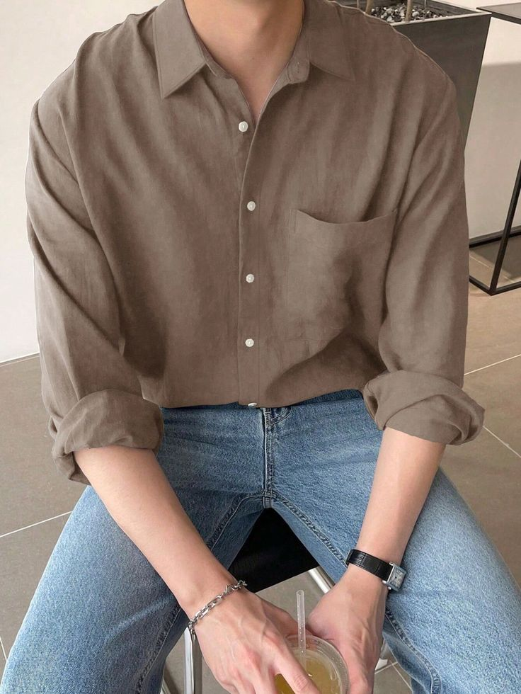
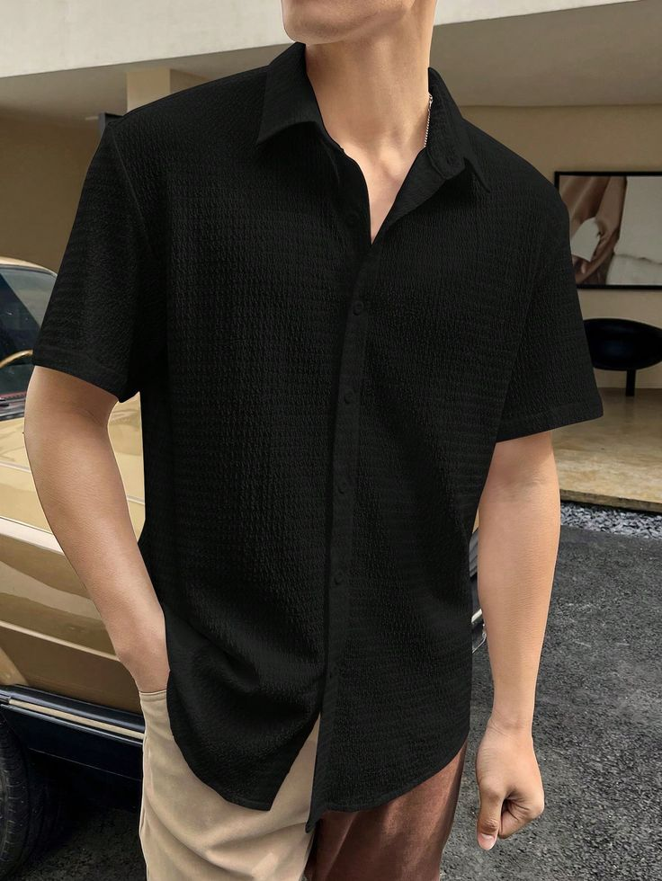
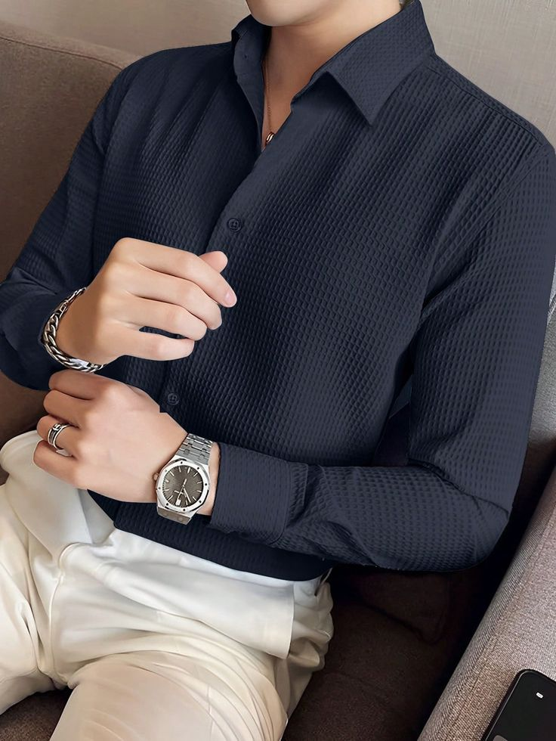
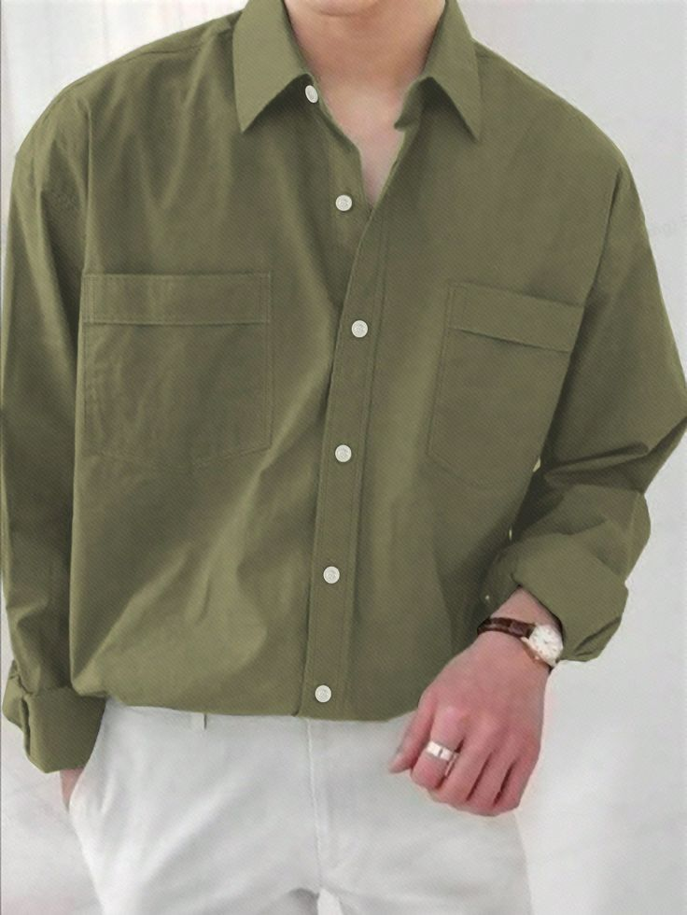
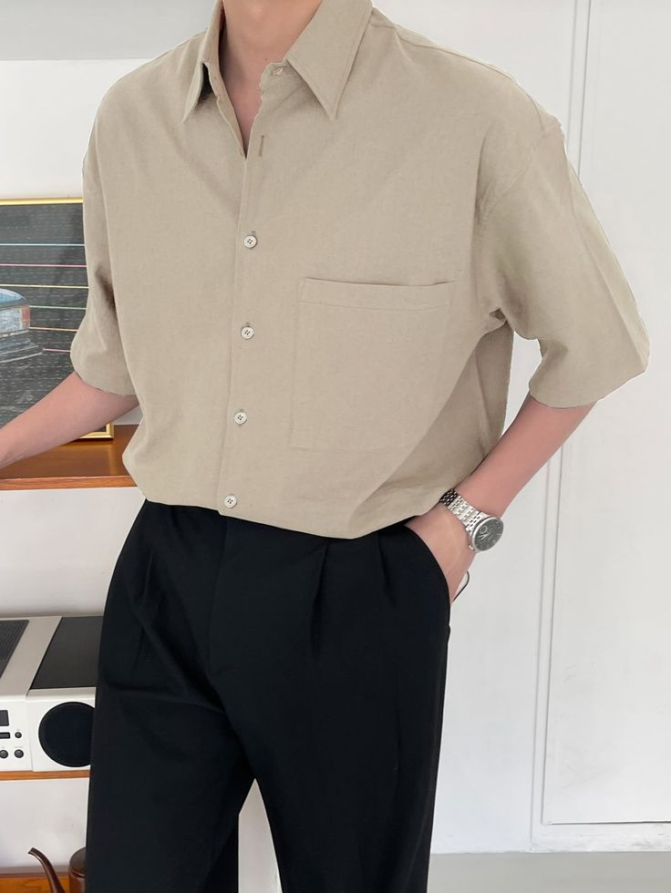
Camisa de manga larga casual y sencilla para hombre con bolsillo con parche para la primavera
$200
Hombres Camisa de hombros caídos con botón delantero
$185
Camisa casual de manga larga con cuello vuelto de unicolor simple
$242
Hombres Camisa con doble bolsillo con botón
$230
Camisa con parche con bolsillo de hombros caídos
$190
img6
img7
img8
img9
img10
Categoría
4 , 2, Camisas, 120, Sin promoción, Hombre, Camisas de manga larga casual, de hombros caídos, unicolor, con doble bolsillo

Slide 7
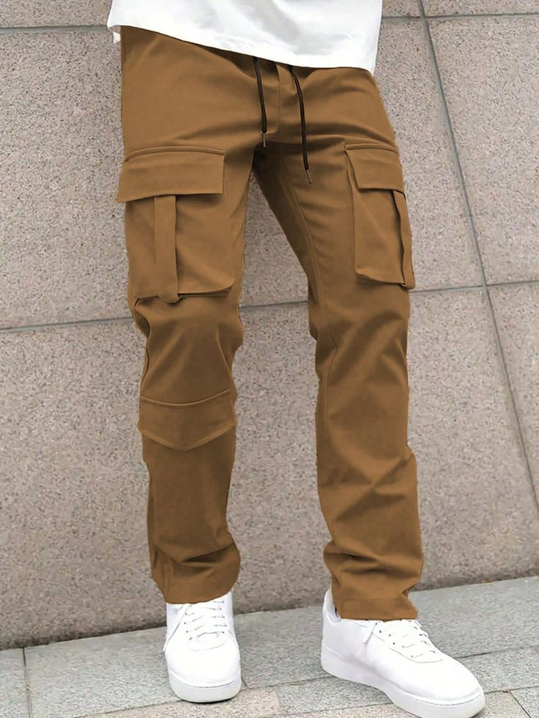
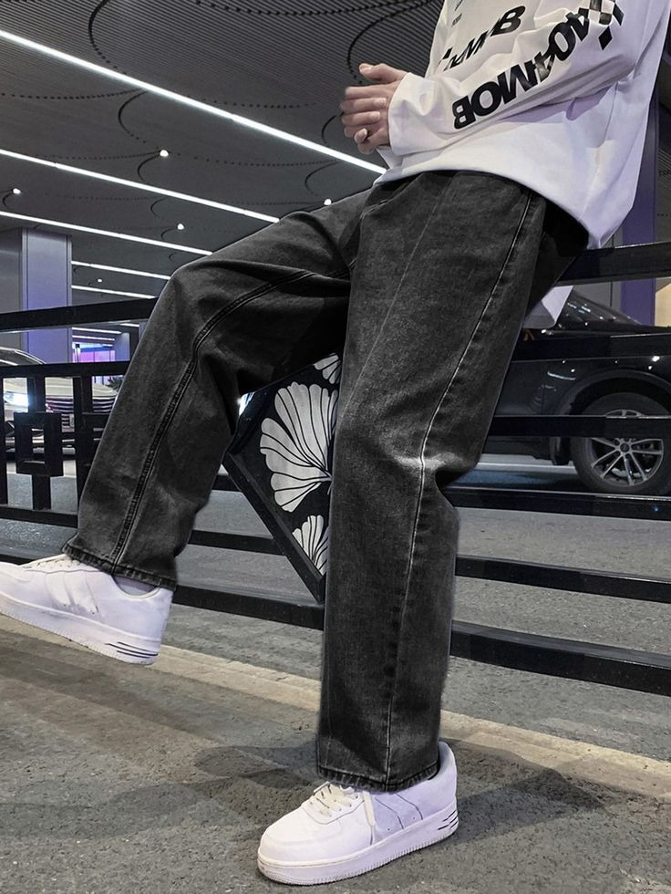
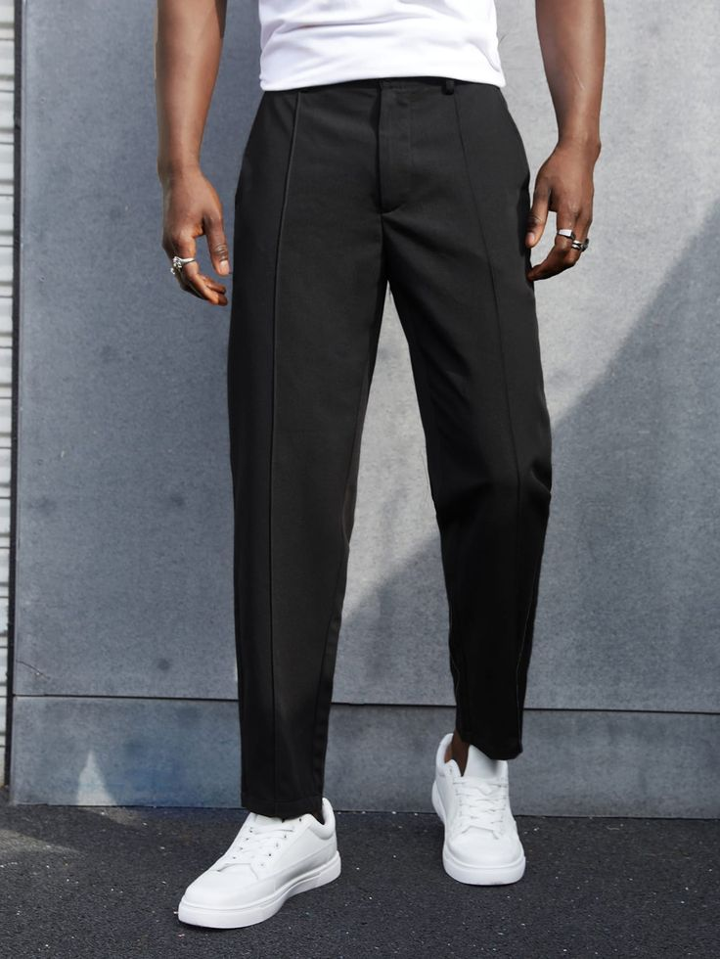
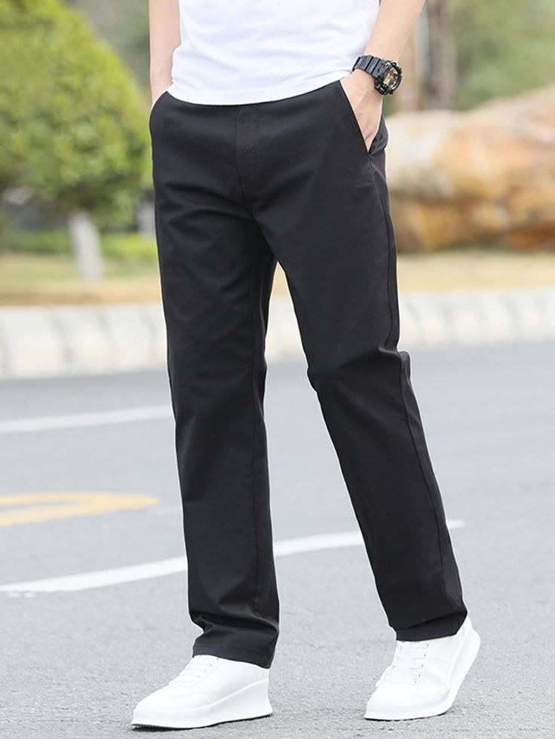
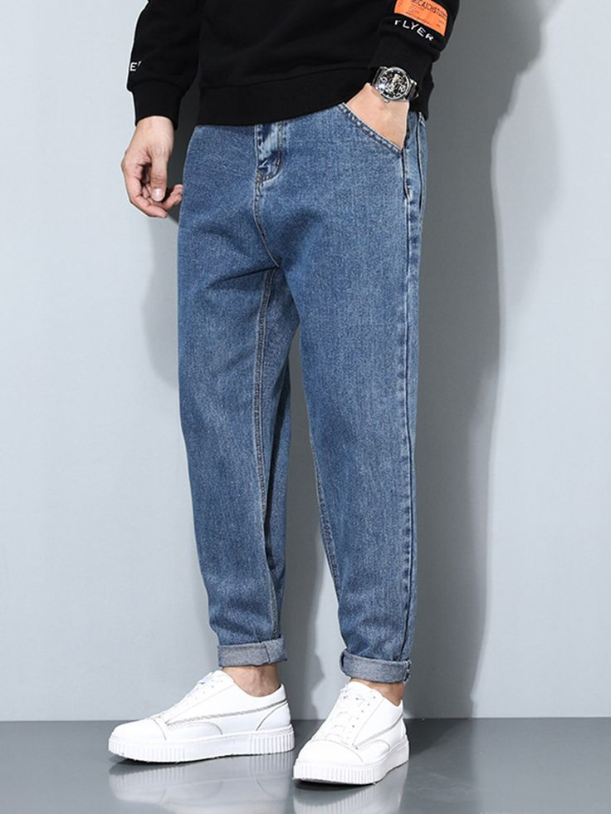
Pantalones cargo de pierna recta con bolsillo con solapa de unicolor casuales primavera/otoño
$380
Pantalones Jeans de pierna recta con bolsillo oblicuo
$350
Pantalones unicolor con diseño con costura
$370
Pantalones rectos unicolor
$320
Pantalones vaqueros Bolsillo Liso
$360
img14
img15
img11
img12
Img13
Categoría
6 , 3,Blusas, 90, Sin promoción, Hombre, Pantalones de cargo, Jeans, unicolor, rectos y vaqueros

Slide 8
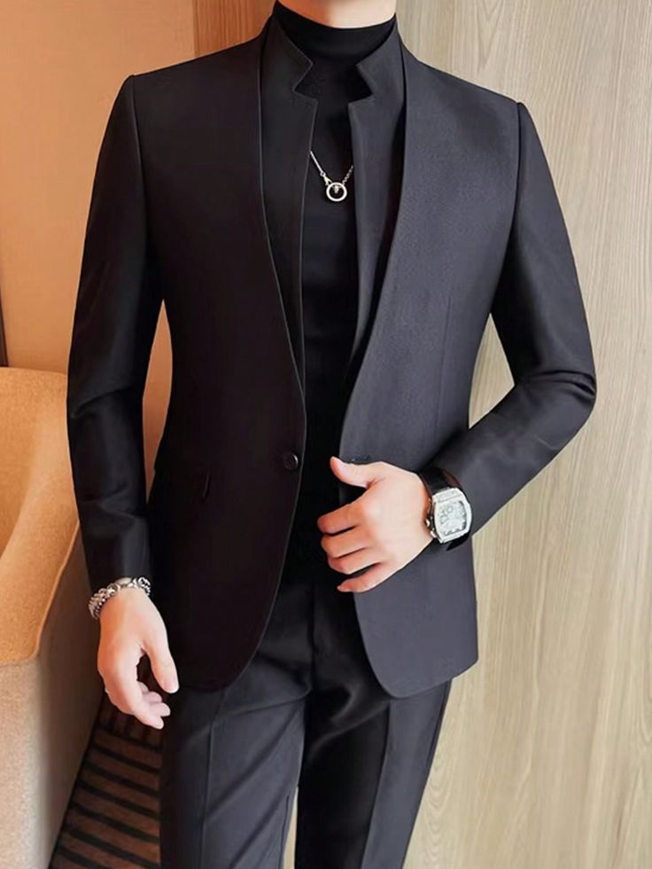
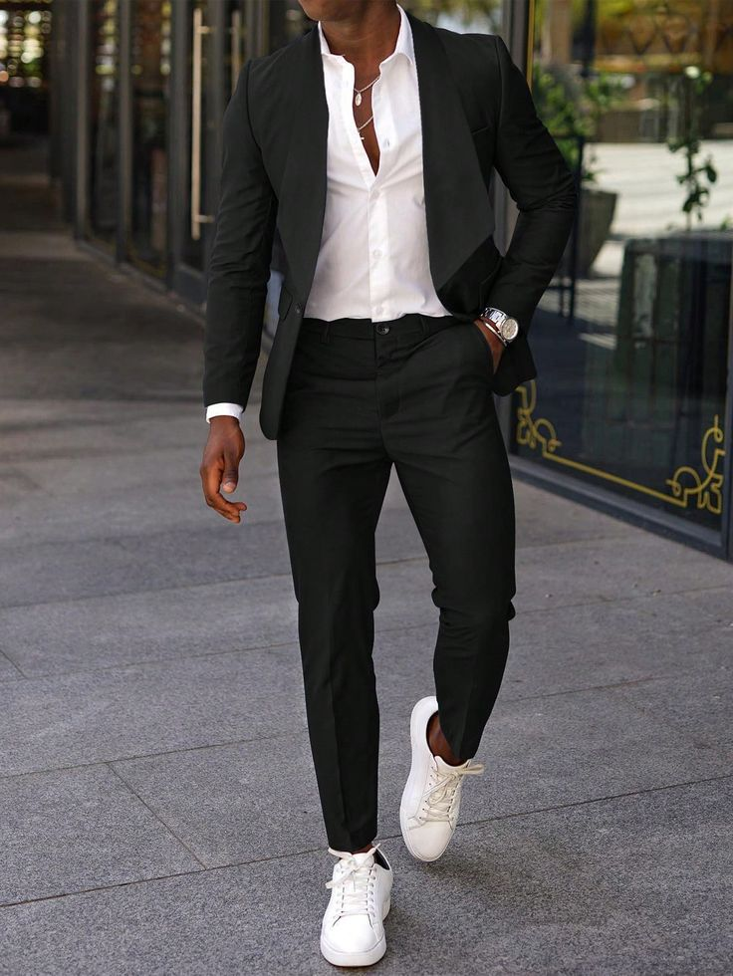
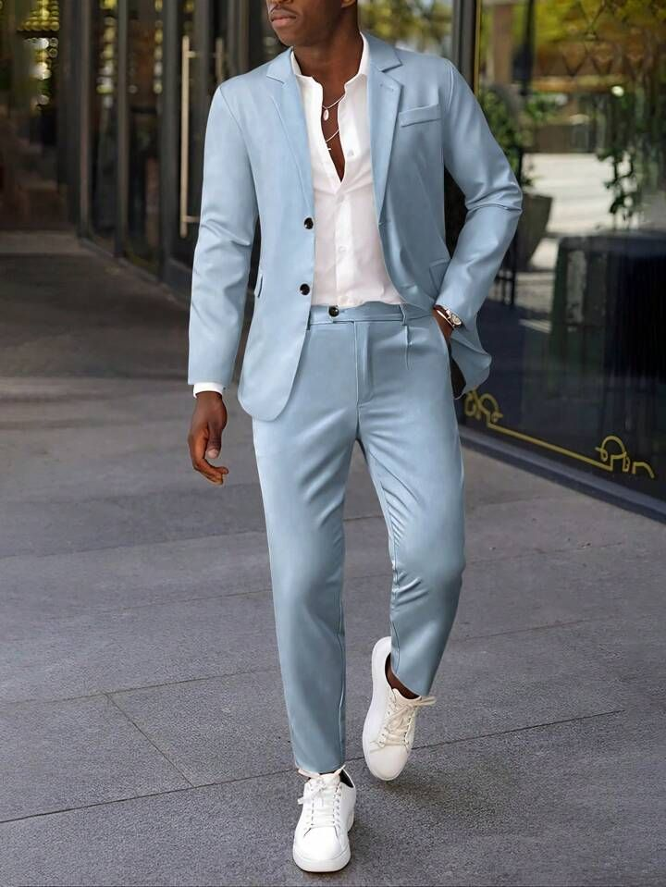
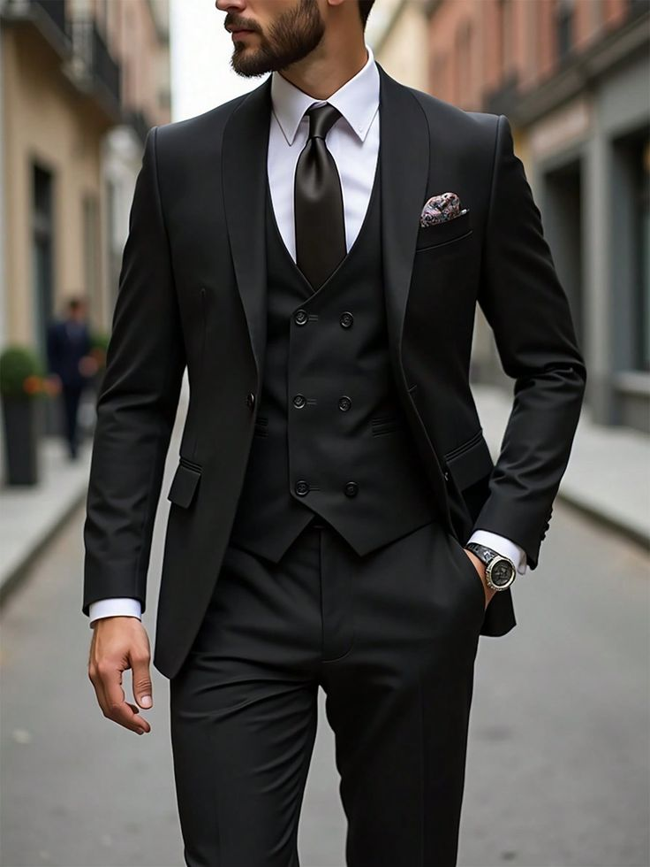
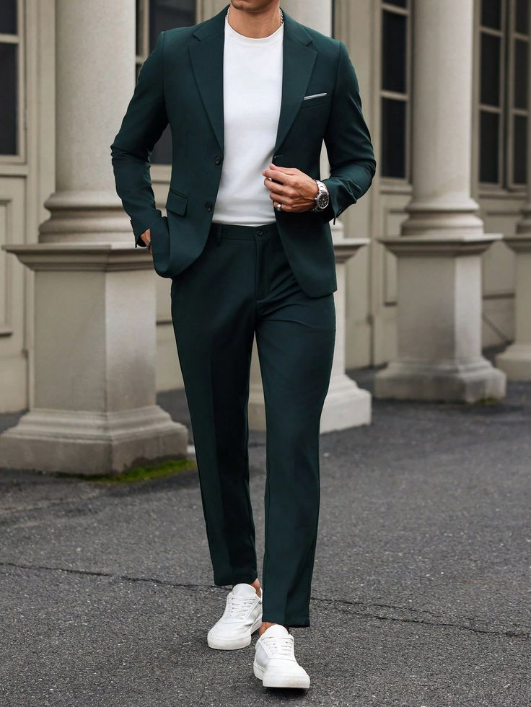
Traje de hombre de unicolor, sencillo y diario, de manga larga con pantalón largo
$952
Chaqueta de traje de hombre de unicolor de manga larga con abotonadura simple y pantalón, conjunto de negocios casual
$936
Manfinity Mode Traje De Hombre De Negocios Y Casuales De Un Solo Pecho
$763
Conjunto de chaqueta y pantalón de traje de negocios informal de unicolor con cuello de chal de manga larga para hombre, trajes, regalos para el novio
$780
Chaqueta de traje de manga larga con cuello Mao y pantalones, conjunto informal de 2 piezas para hombre, primavera y otoño
$1026
img16
img18
img17
img19
img20
Categoría
8 , 4, Trajes, 110, Sin promoción, Trajes sencillos, de negocios, casuales y unicolor

Slide 9
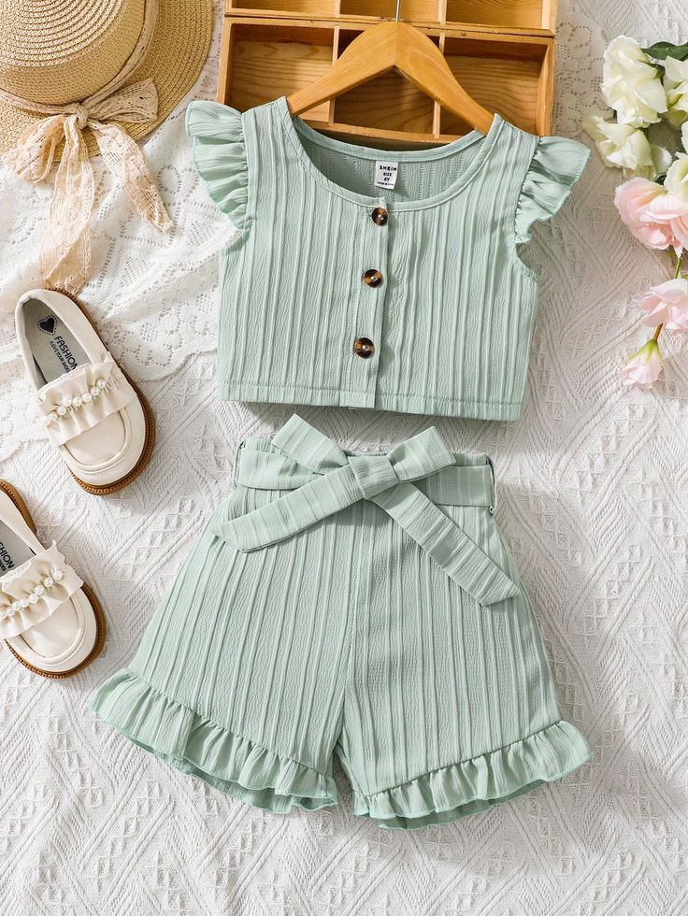
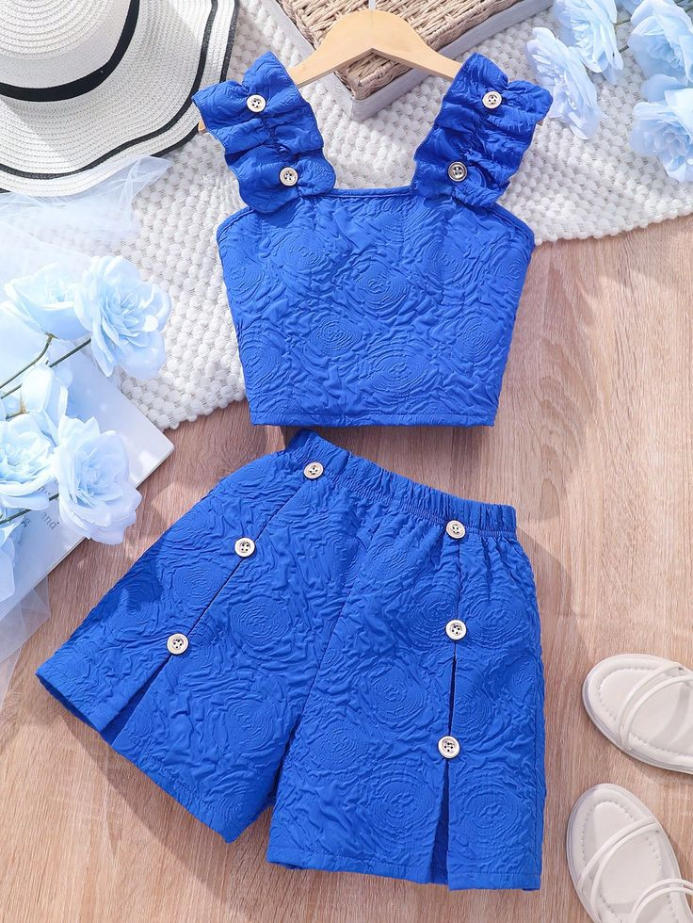
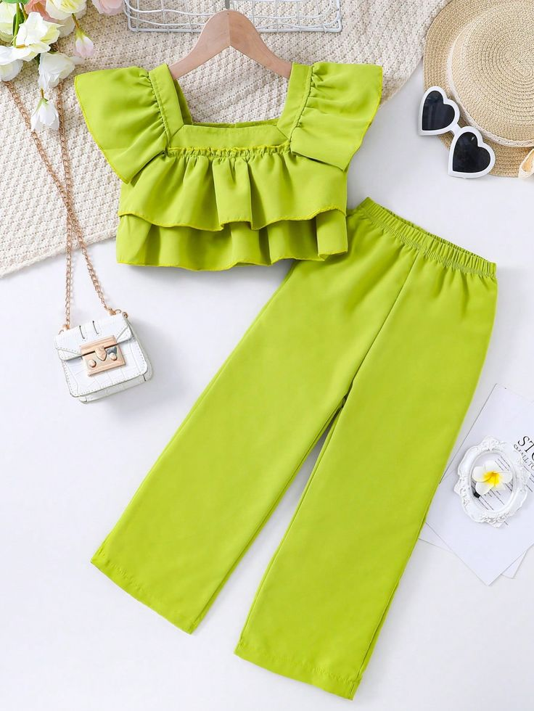
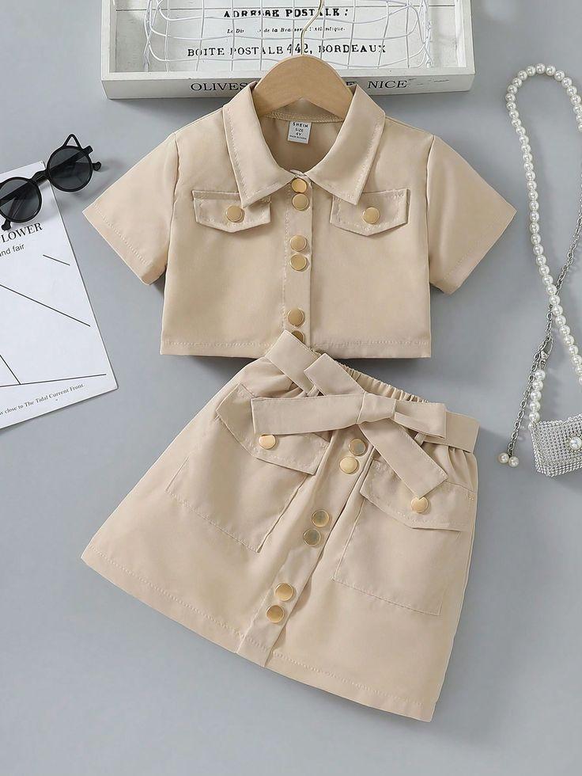
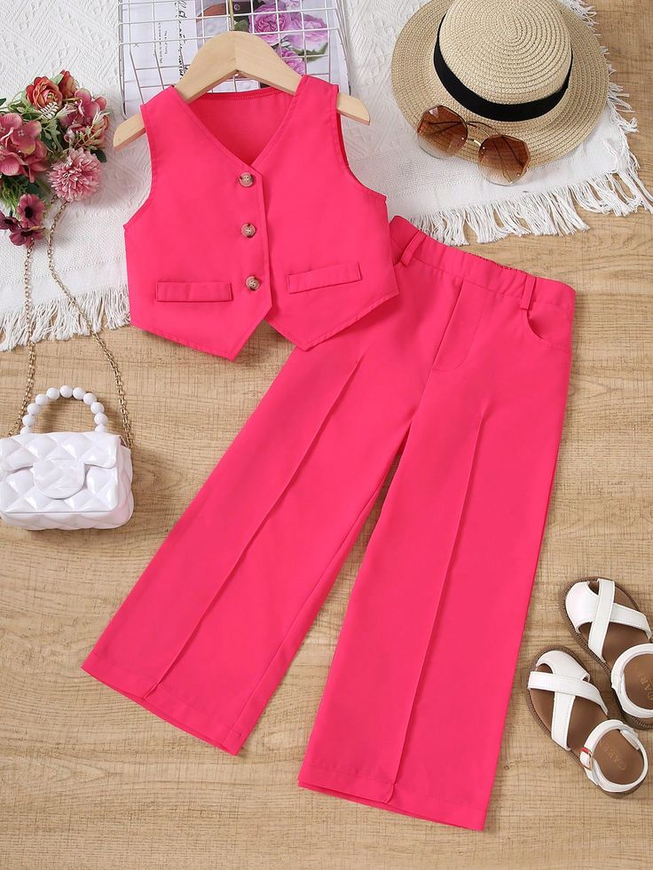
Conjunto De Top De Manga Corta De Moda De Tela Texturizada Para Niñas Jóvenes Con Dobladillo Y Cinturón De Cintura, Adecuado Para Verano
$214
Conjunto De Pantalones Y Blusa Para Niña Joven Con Dobladillo De Volante En Verde Para Vacaciones, De Primavera/verano, Casual Y A La Moda
$262
Conjunto de camisa y falda con cinturón de verano de nuevo estilo casual y simple para niña joven
$230
Conjunto De Dos Piezas Para Niña Joven Con Chaleco De Un Solo Botón De Color Sólido Y Pantalones Vaqueros De Pierna Ancha
$290
Conjunto de 2 piezas para niña preadolescente con Top de tirantes y short de unicolor
$250
img2
img4
img1
img5
img3
Categoría
9 , 5, Conjuntos, 80, 2x1 , Niños , Conjuntos de niños y niñas, tops, shorts, pantalones, faldas, chalecos, camisas y trajes deportivos

Slide 10
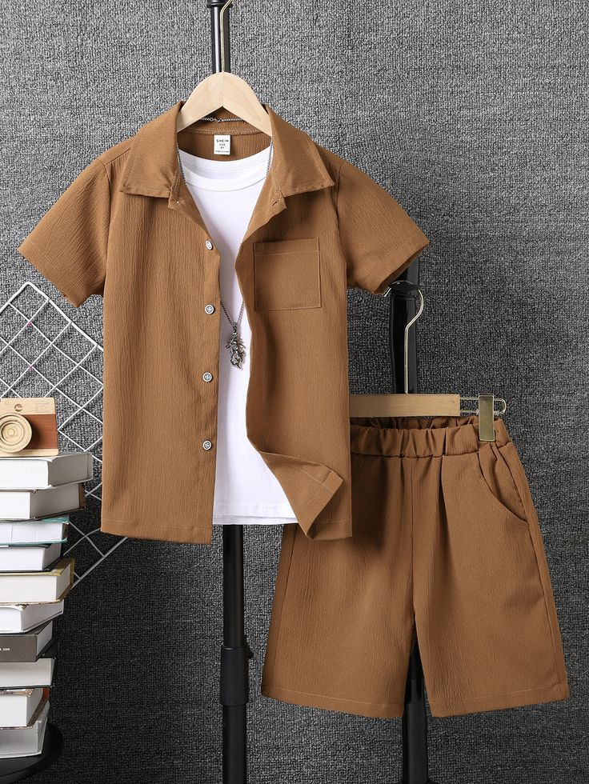
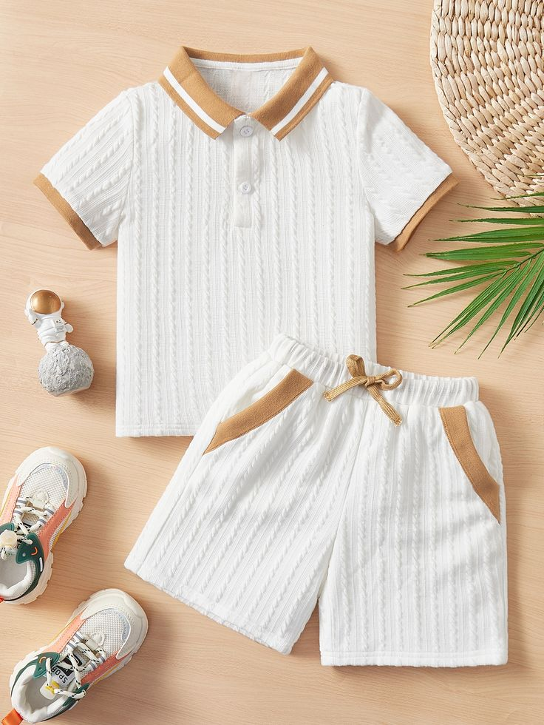
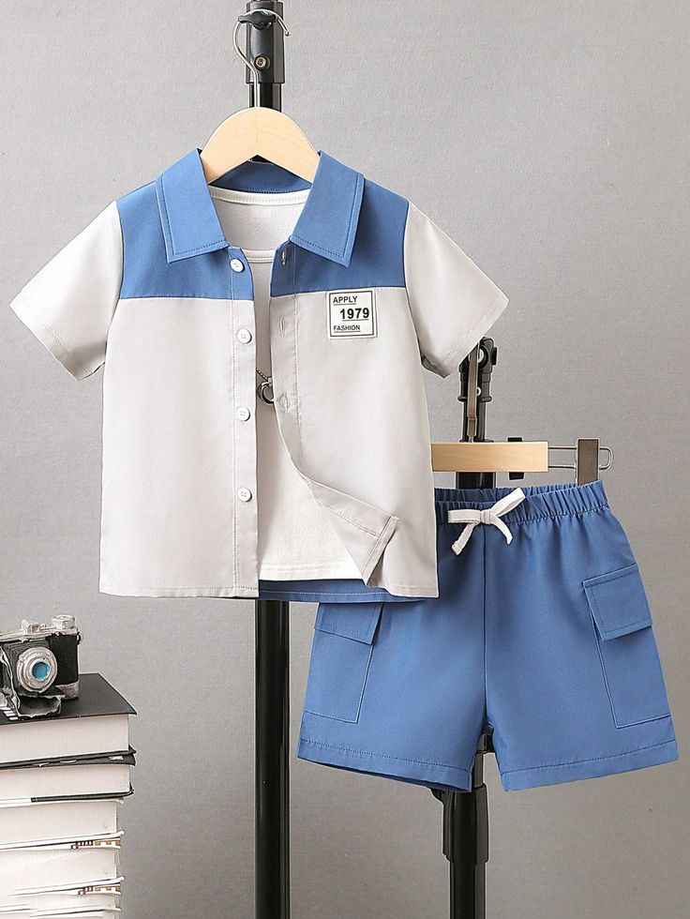
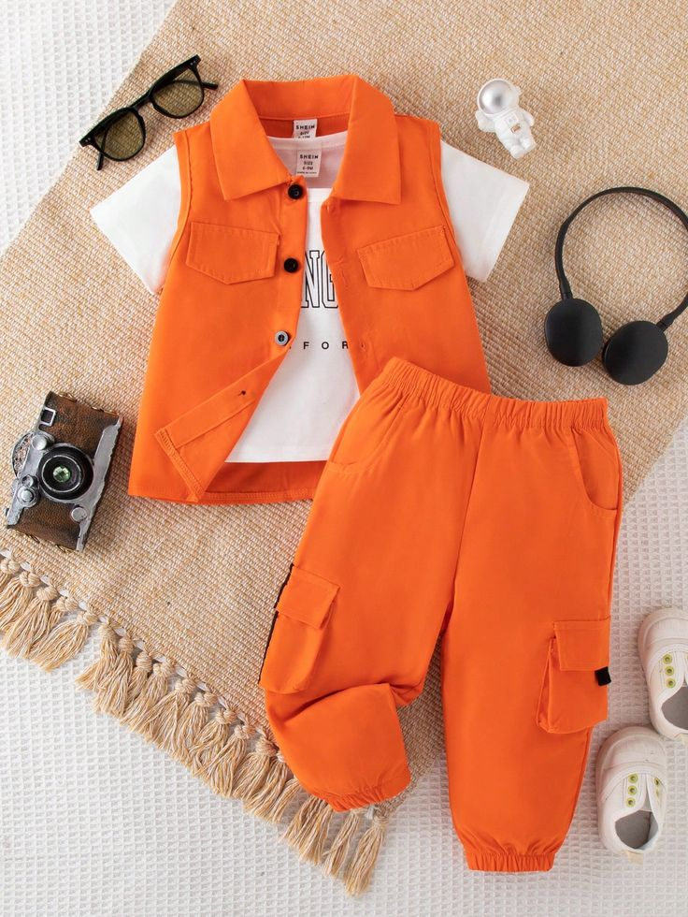
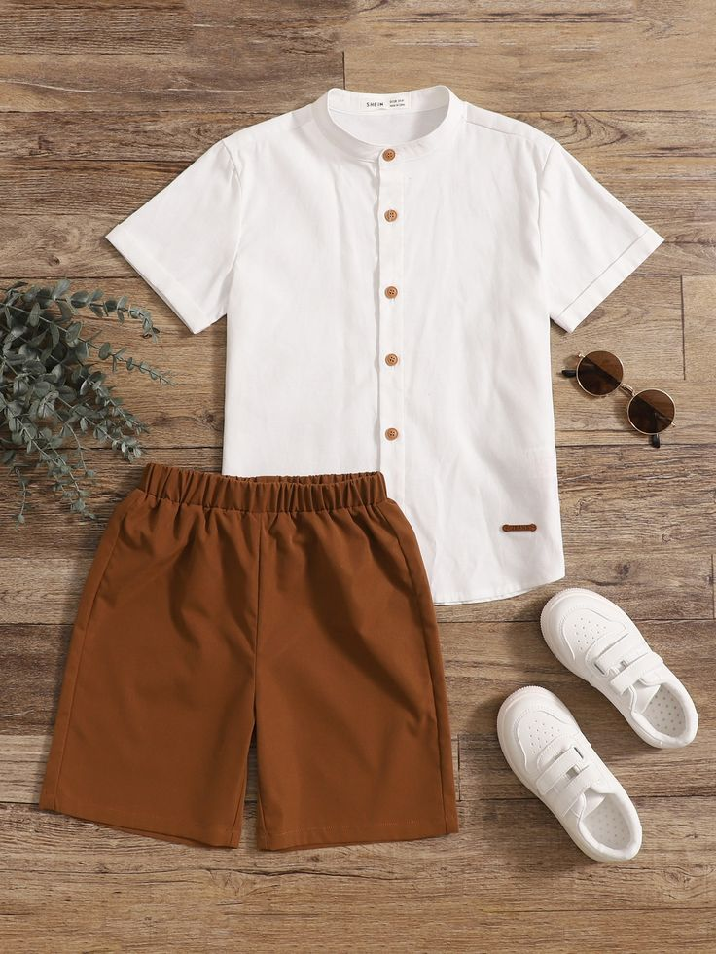
Chicos Camisa unicolor con parche de bolsillo con botón & Shorts sin camiseta
$199
Niño ribete de rayas Camisa polo & Shorts
$249
Niñito con diseño de parche de letra Camisa & con bolsillo con solapa Shorts
$242
Traje Deportivo Fresco Y Casual De Tres Piezas Para Bebés, Adecuado Para Verano
$279
Niños Camisa con botón & Shorts
$269
img6
img7
img10
img8
img9
Categoría
9 , 5, Conjuntos, 80, 2x1 , Niños , Conjuntos de niños y niñas, tops, shorts, pantalones, faldas, chalecos, camisas y trajes deportivos

Slide 11





LO MAS VENDIDO
Conjunto Casual De Bebé Niña Con Top De Manga Corta Y Peto De Color Sólido
$208
Bebé con estampado floral con fruncido Body de tirantes con Accesorio Diadema
$200
Bebé niña Mono camisero con bolsillo oblicuo con cinturón
$190
Bebé con estampado de corazón ribete con fruncido Top peplum & Shorts
$210
Vestido De Muñeca Con Cuello Para Bebé Niña, Lindo Y Cómodo
$250
img1
img2
img3
img5
img4
Categoría
10 , 6, Conjuntos, 70, Sin promoción, Bebés, Conjuntos de bebés de niña y niño, bodys, shorts, vestidos, petos, sudaderas y monos

Slide 12





img10
Recién nacido Bebé Mono con estampado de dibujos animados unido en contraste
$189
Conjunto bebé Capri con peto de lino y camisa cuello bebé - 6m
$230
Sudadera, joggers y gorro 2 en 1 de punto gofre para bebé
$240
Conjunto de pantalones cortos de verano para niños.
$210
Bebé Pantalones deportivos con sudadera con estampado de oso con forro térmico
$239
img6
img7
img8
img9
Categoría
10 , 6, Conjuntos, 70, Sin promoción, Bebés, Conjuntos de bebés de niña y niño, bodys, shorts, vestidos, petos, sudaderas y monos

